Slide 1




Финансовая грамотность: как преподавать дошкольникам?

Slide 2

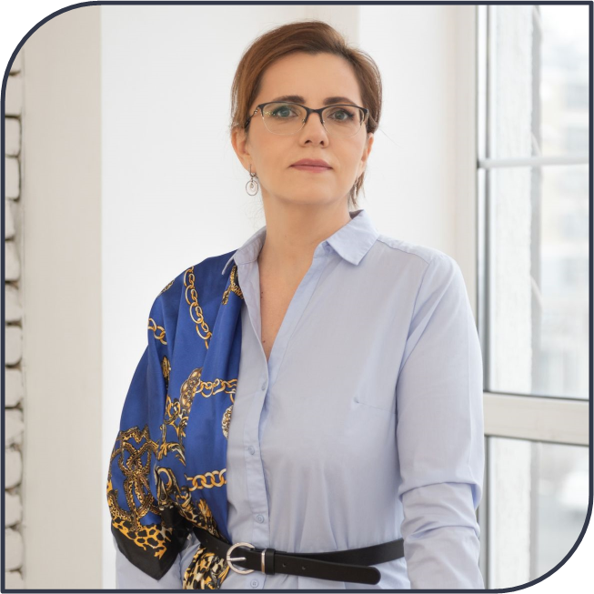
Андреева
Ольга Сергеевна
Независимый финансовый консультант
Федеральный эксперт Ассоциации развития финансовой грамотности (г. Москва),
эксперт АСИ по направлению «Финансовая грамотность»
Кандидат филологических наук, доцент, начальник департамента филологии ГАОУ ВО МГПУ
Автор книг по финансовому просвещению родителей и детей (изд. «Просвещение»)

Slide 3
Для чего необходимо повышать финансовую грамотность дошкольников?
Финансовая грамотность - результат процесса финансового образования, который, в свою очередь, определяется как сочетание осведомленности, знаний, умений и поведенческих моделей, необходимых для принятия успешных финансовых решений и для достижения финансового благосостояния.
Стратегия повышения финансовой грамотности в Российской Федерации на 2024–2030 годы,
утвержденная распоряжением Правительства Российской Федерации от 24 октября 2023 года No 2958-р

Slide 4
ФГОС ДО
Федеральный государственный образовательный стандарт дошкольного образования ставит задачу формирования общей культуры личности детей.
Экономическая культура личности дошкольника включает формирование:
первичных представлений об экономических категориях,
интеллектуальных и нравственных качеств: бережливость, смекалка, трудолюбие, умение планировать дела, осуждение жадности и расточительности.
Без сформированных первичных экономических представлений невозможно формирование финансовой грамотности.
В результате последовательного обучения в ДОУ, школе, СПО, ВПО он станет самостоятельным и успешным человеком, принимающим грамотные, взвешенные решения.

Slide 5


Финансово-грамотный человек
Ведет учет доходов и расходов
Знает свои права потребителя финансовых услуг
Распознаёт финансовое мошенничество
Формирует финансовый резерв
Избегает закредитованности
Анализирует важную финансовую информацию
Выполняет свои обязанности налогоплательщика
Защищает свой бюджет от финансовых рисков
Умеет пользоваться финансовыми услугами
Планирует жизнь на пенсии, формирует долгосрочные сбережения

Slide 6
В соответствии с ФГОС ДО главной целью и результатом образования является развитие личности.
Формирование финансовой грамотности:
приближает дошкольника к реальной жизни,
пробуждает экономическое мышление,
позволяет приобрести качества, присущие настоящей личности.
В процессе обучения дошкольников финансовой грамотности мы
НЕ ознакомим детей с работой финансовых институтов,
НЕ занимаемся постижением сложных специфических понятий (например, инфляция, биржа, ценные бумаги, аккредитивы и др.)
НЕ решаем сложных арифметических задач.
Мы учим в будущем обходиться теми деньгами,
которые в наличии.

Slide 7

Дошкольников пора обучать ФГ?
ВАЖНО! при воспитании договариваемся со всеми взрослыми членами семьи для того, чтобы у нас была единая политика финансового воспитания
Где и как современные дети получают сведения о финансах:
- из телевизора;
- из рекламы;
- от друзей;
- из соцсетей;
- в садике, школе и из других мест;
- и довольно редко от родителей

Slide 8

Финансово-осознанный человек
Учится лучше
понимать свои потребности
Развивает финансовую культуру своей семьи
Реалистичное оценивает свое финансовое положение
Управляет своими эмоциями
Занимает «взрослую позицию» по отношению к деньгам
Умеет разговаривать о финансовых вопросах
Осознает свои ценности и действует исходя из них
Работает с негативными установками и убеждениями
Внедряет здоровые
финансовые привычки
Формирует качественное информационное поле по финансовой тематике

Slide 9

Дошкольники (5-7 лет)
Ребенок в этом возрасте способен:
понять природу денег, их назначение и источник их появления;
различать номинал денежных знаков, находить признаки настоящих;
осуществлять простой счет денег;
понять суть процесса накопления на минимальном сроке и на визуально понятных примерах (копилка).
Формируется здоровая основа восприятия денег:
не хорошо и не плохо, не ценность, а средство реализации, хорошо зарабатывать честным трудом, а обманывать плохо (на примере сказок, пословиц)

Slide 10

Методики преподавания финансовой грамотности дошкольникам
Традиционные, классические формы: игра, беседа,
чтение, экскурсии, наблюдения и др.
Современные: проектная деятельность, ситуационные
задачи, мастерские, викторины и конкурсы, театрализованные постановки и др.

Slide 11

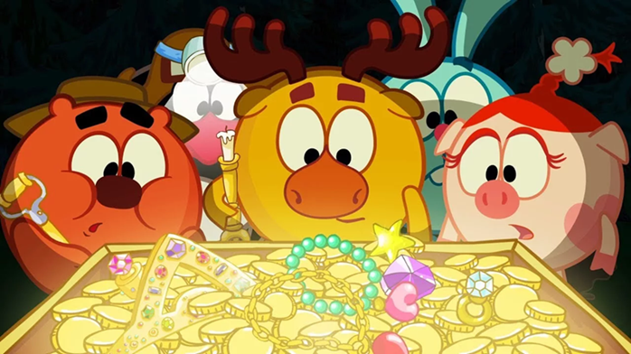


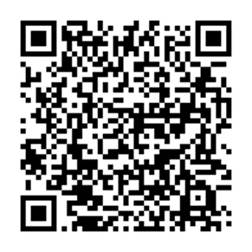
Мультики о финансах (+5)
Комплект методических и демонстрационных
материалов для
дошкольников

Slide 12
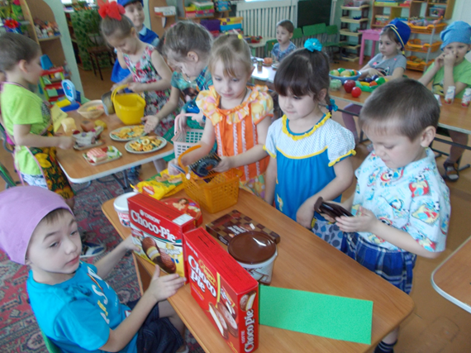
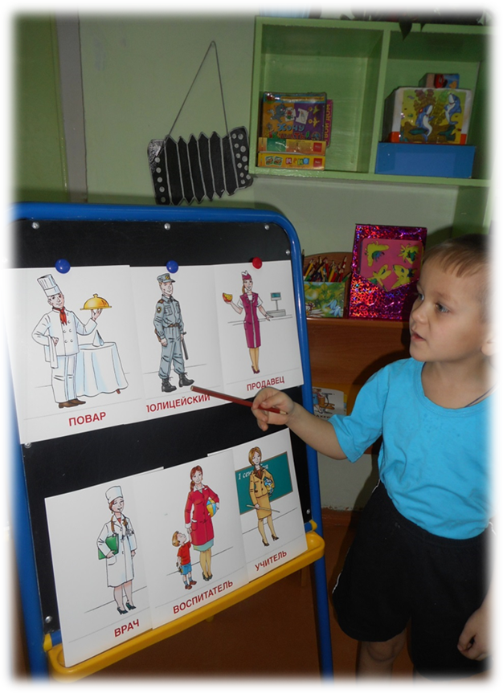
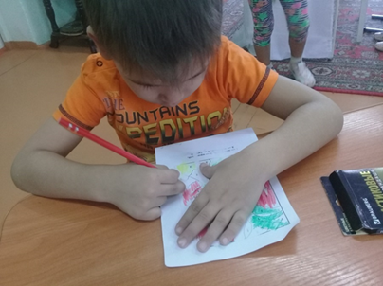
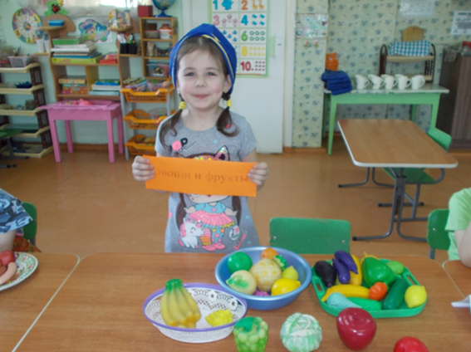
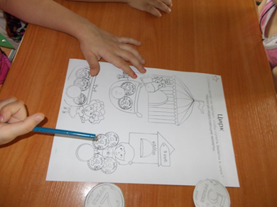
Игровая деятельность

Slide 13

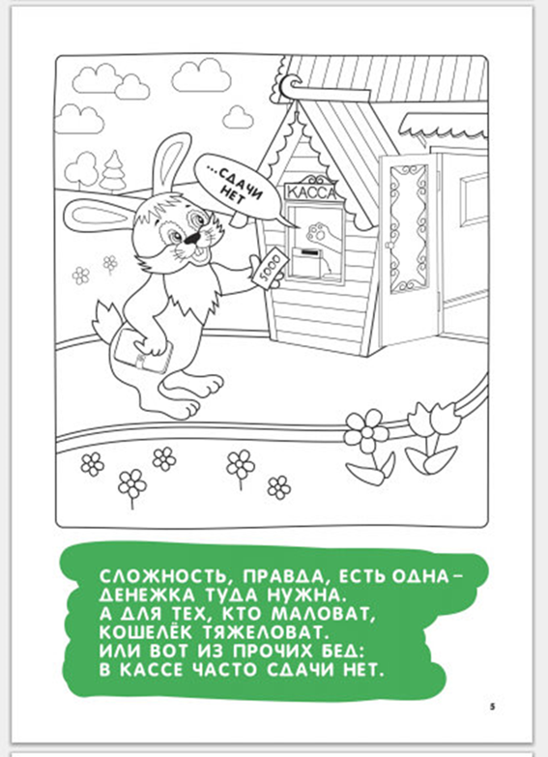

Раскраски по теме финансовой грамотности

Slide 14
Планируемые результаты-дети должны понять, что…
Деньги не появляются сами собой, а зарабатываются.
Сначала зарабатываем – потом тратим: соответственно, чем больше зарабатываешь
и разумнее тратишь, тем больше можешь купить.
Стоимость товара зависит от его качества, нужности и от того, насколько сложно его произвести.
Деньги любят счет (дети должны понимать необходимость научиться считать деньги,
чтобы, например, проверить сдачу в магазине).
Финансы нужно планировать (приучаем вести учет доходов и расходов в краткосрочном периоде).
Твои деньги бывают объектом чужого интереса (дети должны знать элементарные правила финансовой безопасности).
Не все продается и покупается (дети должны понимать, что главные ценности – жизнь, отношения, радость близких людей – за деньги не купишь).
Финансы – это интересно и увлекательно.

Slide 15




Методы и приемы работы с родителями по финансовой грамотности

Slide 16
Предпосылки работы с родителями
Табуированность темы денег
Отсутствие системного обучения финансовой грамотности родителей
Нет знаний особенностей детской психологии и педагогики в сфере финансовой грамотности
Недостаточная информированность по доступным дополнительным материалам для детей разных возрастов
Сложности финансового воспитания
Если мы сами не задумываемся над тем, как ведем семейный бюджет, как распределяем средства, то какой пример финансовой грамотности показываем детям? Какие знания о семейных и личных финансах им передадим?

Slide 17
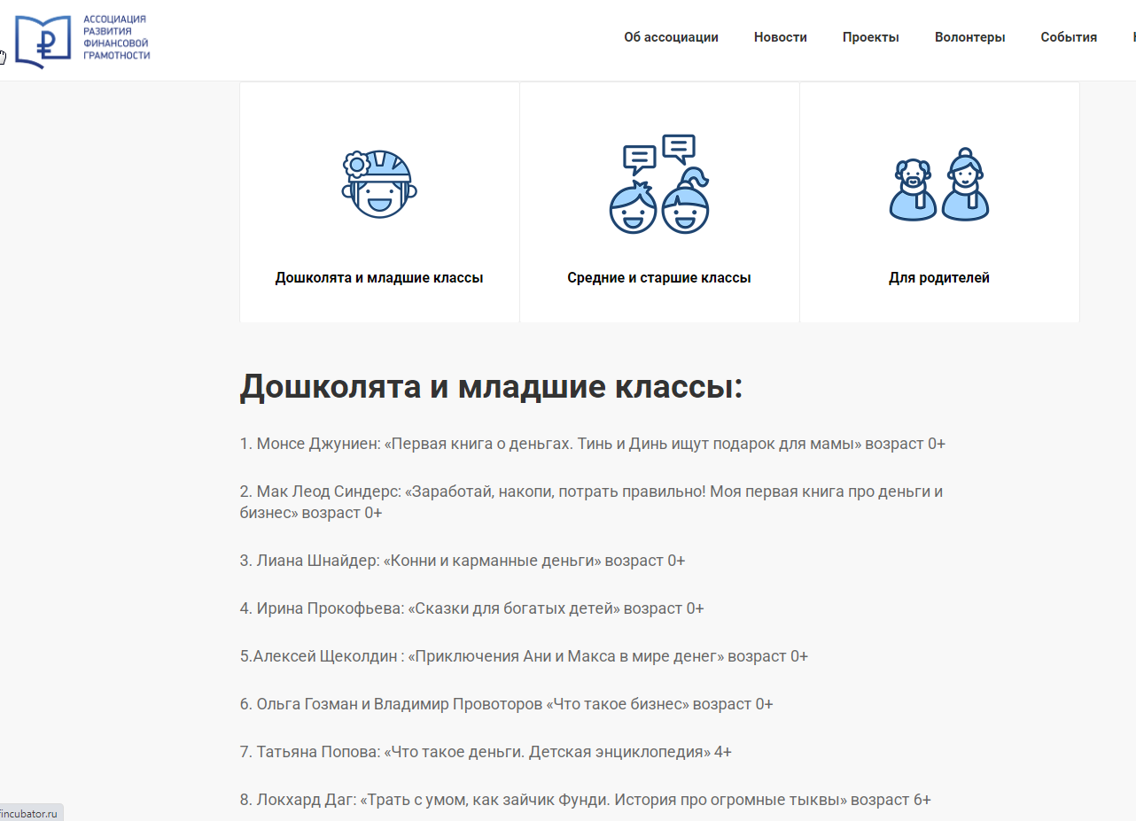
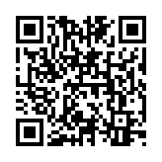
Рекомендации

Slide 18

Рекомендации
Автор: Демина Екатерина Александровна
Название: Дети и деньги. Как воспитать разумное отношение к финансам
Издательство: Никея, 2018 г.
Автор в данном издании рассматривает следующие вопросы: давать ли ребенку деньги — когда, сколько и за что? Можно ли платить за "пятерки" в школе, а за непорядок в комнате лишать карманных денег? Автор в книге собрал все недоумения и проблемы родителей, самые частые ошибки, стереотипы и заблуждения.

Slide 19

Рекомендации
Артемьева Н.Н. Киндерномика. Что такое деньги и как с ними обращаться? Книга-игра по финансовой грамотности для детей
Издательство: Эксмо
Год: 2021
Эта книга написана в виде последовательного художественного сюжета, в котором желание главного героя приобрести новый сотовый телефон приводит его в качестве маленького путешественника в разнообразные сказочные миры. А по пути он узнает разные факты о финансах.
Хорошая книга для детей, однако, на мой взгляд, некоторые темы они не смогут освоить без помощи грамотного родителя, знакомого с основами формирования семейного и личного бюджета, накопления и сохранения капитала, а также опасностями, которые подстерегают любого новичка в мире денег.

Slide 20

Рекомендации
Автор: Алексей Гридин
Название: Обращайся с деньгами по-взрослому. Финансовая грамотность для детей от мобайликов
Издательство: Феникс, 2019 г.
Яркая, интересная книга для детей в виде истории взаимодействия детей с волшебными очень умными существами - мобайликами.
Предназначена для самостоятельного ознакомления детьми от 7 до 13 лет.
Однако автор предлагает детям читать эту книгу вместе с родителями и осваивать новые понятия из области экономики и финансов без формирования каких-либо устойчивых навыков обращения с реальными денежными средствами.

Slide 21

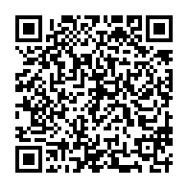
Книга «МАМА/ ПАПА, дайте денег!
Как воспитать у детей разумное отношение к финансам?»
Книга – пособие для родителей
Поможет родителям:
привить детям полезные и необходимые привычки,
позволит правильно транслировать свои знания и опыт,
строить взаимодействие с точки зрения возраста и уровня понимания.
Она наполнена:
большим опытом педагога и психолога,
яркими жизненными примерами,
веселыми историями
осмысленными выводами, которые пригодятся вдумчивым родителям.

Slide 22
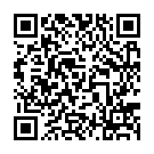
Особенности книги
1. В книге даны рекомендации по возрастам детей и разбор практических примеров. http://fincubator.ru/science/library/books/andreeva-ma-a-am-pa-a-ap/#desc
2. Ссылки на интерактивные материалы станут подспорьем для родителей.
3. Каждая глава содержит яркие примеры из собственного опыта воспитания детей, а также преподавания основ финансовой грамотности дошкольникам, школьникам и студентам
4. Ссылки: мультфильмы, фильмы, деловые игры.
5. Отдельный блок ответов на сложные вопросы, с которыми родители могут столкнуться: как научить детей жертвовать и заниматься благотворительностью;
как правильно действовать в непредвиденных обстоятельствах;
как действовать во внештатных ситуациях, связанных с крупными финансовыми потерями.
6. Много жизненного опыта и личных историй.
Ни одна теория или учебник не могут быть нагляднее реальности.

Slide 23

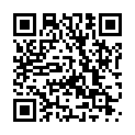
Расширить кругозор
Рекомендации педагогам по книгам, аудио и видео ресурсам, с помощью которых можно поддерживать знания детей и углублять их.
https://fincubator.ru/projects-arfg/rid/doc/speech/

Slide 24





https://fincubator.ru/projects-arfg/rid/
ridfinance@yandex.ru
rid_govorim_o_finansah

